Slide 1
종합 설계
김인겸 교수님
▶
야심작
-발표자 : 김동욱
-팀원 : 김원중
임예지
신세규
▶

Slide 2
▶
▶ 목차
Ⅰ 주제 소개
Ⅱ 진행 상황
Ⅲ 향후계획

Slide 3




Ⅰ. 주제 소개+)추가 설명
종합 설계

Slide 4
Ⅱ. 진행 상황 - 하드웨어
종합 설계
스케줄러 외관

Slide 5
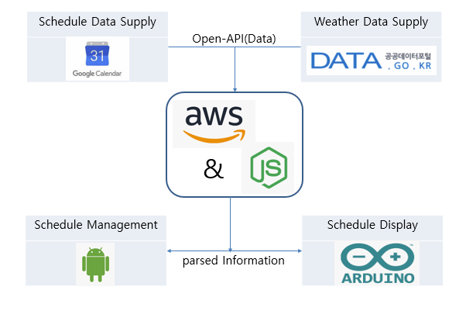
Ⅱ. 진행 상황
종합 설계
전체 블록도

Slide 6
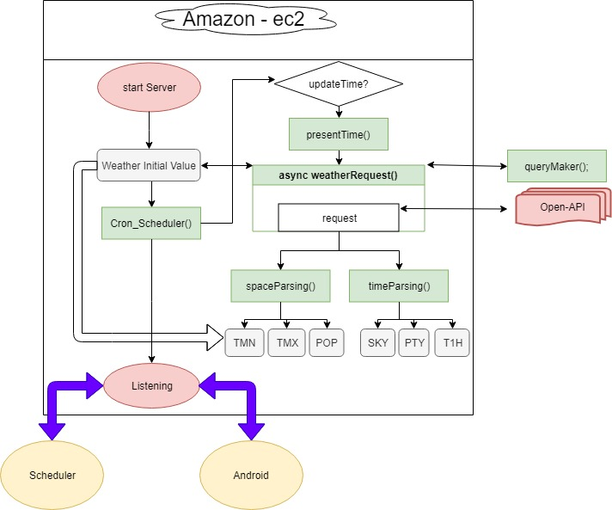
Ⅱ. 진행 상황
종합 설계
서버 블록도

Slide 7
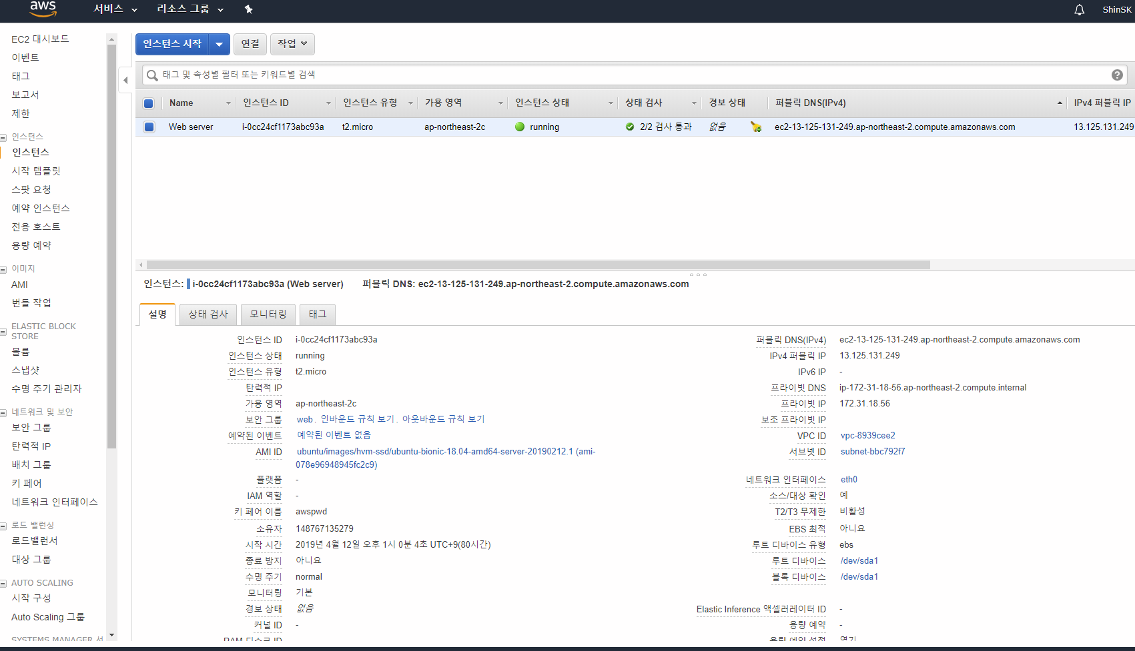
Ⅱ. 진행 상황 - 신세규
종합 설계
AWS에 서버 구축
Notes:
아마존에서 제공하는 가상 컴퓨팅을 구축하기위해서 AWS에 가입을 하고, ec2를 만들어 주었는데요. 지금까지 구축했던 node.js서버를 넣어주기위해 운영체제는
/ ubuntu로 설치 하고 실행 시켰습니다.

Slide 8
Ⅱ. 진행 상황
종합 설계
서버 블록도

Slide 9
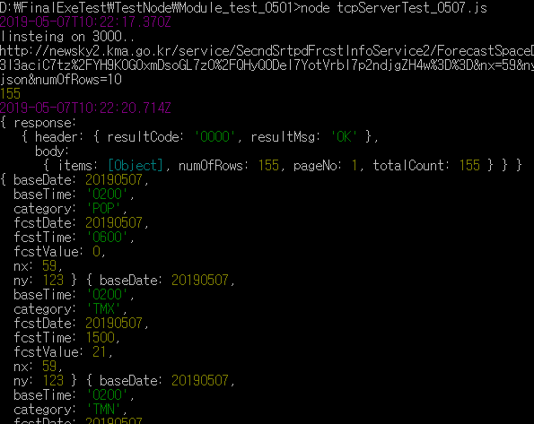
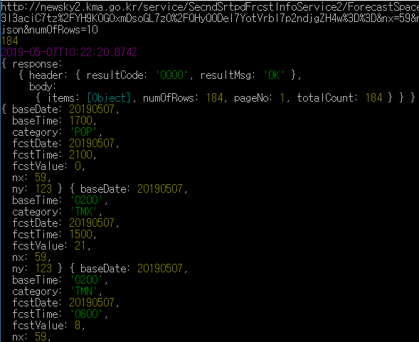
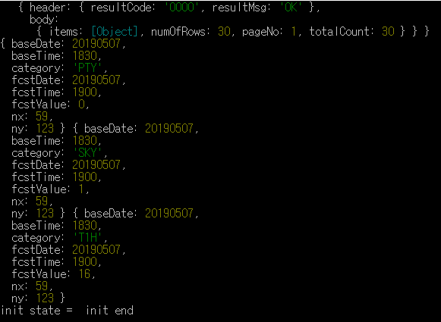
Ⅱ. 진행 상황 - 신세규
종합 설계
Init값 설정 결과

Slide 10
Ⅱ. 진행 상황
종합 설계
서버 블록도

Slide 11
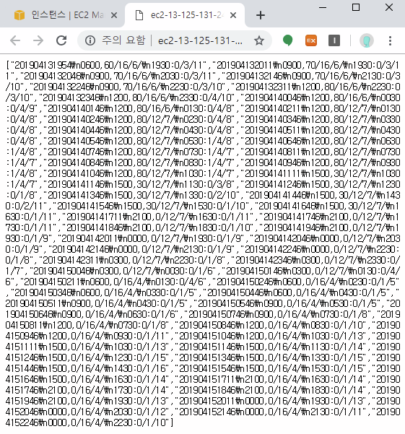
Ⅱ. 진행 상황 - 신세규
종합 설계
서버 동작 확인
Notes:
또한, 3시간 단위로 또 다른 api를 가져와주는 스케줄러역시
/ 잘 동작되고 있는 것을 볼 수 있었습니다.

Slide 12
Ⅱ. 진행 상황
종합 설계
서버 블록도

Slide 13
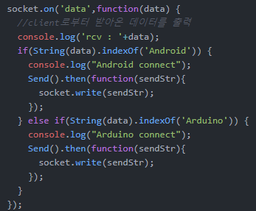
Ⅱ. 진행 상황
종합 설계
클라이언트의 구분

Slide 14
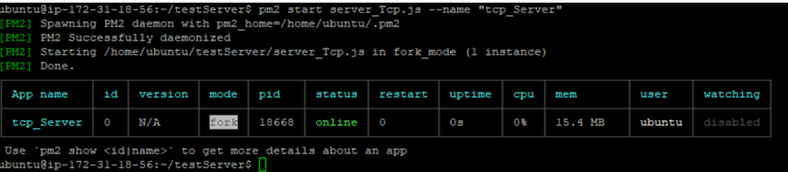
Ⅱ. 진행 상황 - 신세규
종합 설계
AWS 서버 구축
Notes:
그리고 백그라운드에서도 지속적으로 실행시키기 위해 pm2모듈을 다운받고
/ 이를 통해 서버를 실행시켰습니다.
/ ps 명령어를 통해 현재 실행중인 프로세서를 확인하면
/ 실제로 백그라운드에서 실행중인 서버를 볼수 있습니다.

Slide 15
Ⅱ. 진행 상황
종합 설계
전체 블록도

Slide 16
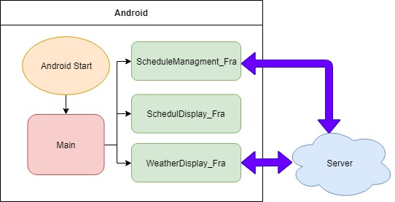
Ⅱ. 진행 상황
종합 설계
안드로이드 블록도

Slide 17
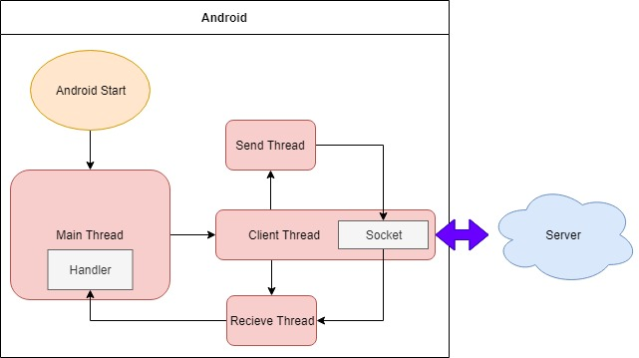
Ⅱ. 진행 상황
종합 설계
WeatherDisplay_Fra 블록도

Slide 18
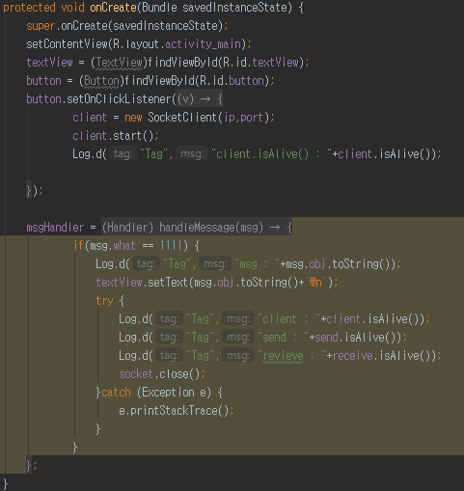
Ⅱ. 진행 상황
종합 설계
WeatherDisplay_Fra 블록도

Slide 19
Ⅱ. 진행 상황
종합 설계
WeatherDisplay_Fra 블록도

Slide 20
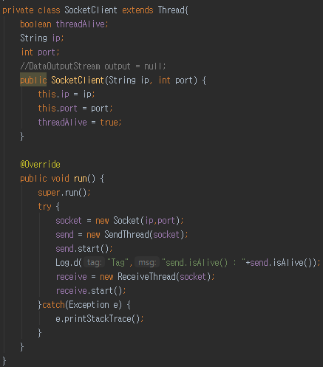
Ⅱ. 진행 상황
종합 설계
WeatherDisplay_Fra 블록도

Slide 21
Ⅱ. 진행 상황
종합 설계
WeatherDisplay_Fra 블록도

Slide 22
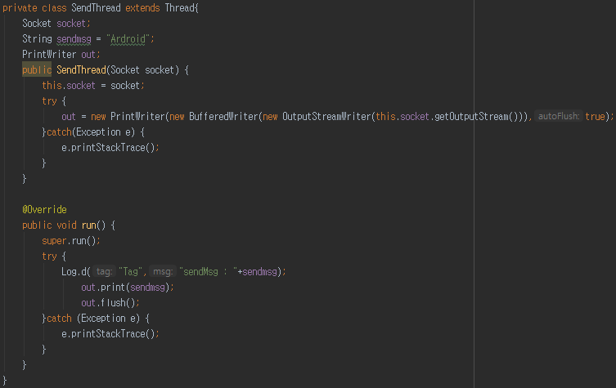
Ⅱ. 진행 상황
종합 설계
WeatherDisplay_Fra 블록도

Slide 23
Ⅱ. 진행 상황
종합 설계
WeatherDisplay_Fra 블록도

Slide 24
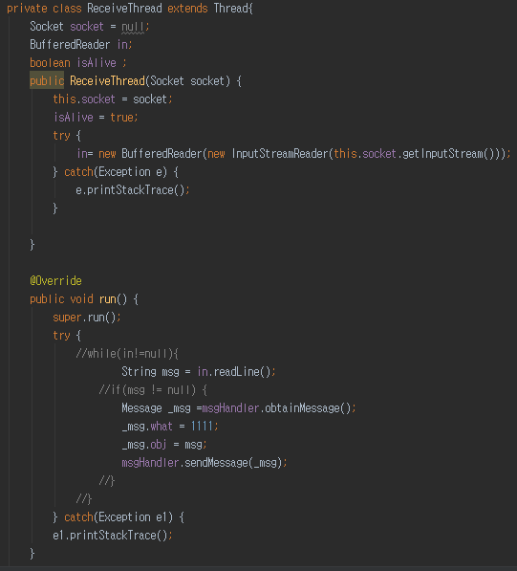
Ⅱ. 진행 상황
종합 설계
WeatherDisplay_Fra 블록도

Slide 25
Ⅱ. 진행 상황
종합 설계
전체 블록도

Slide 26
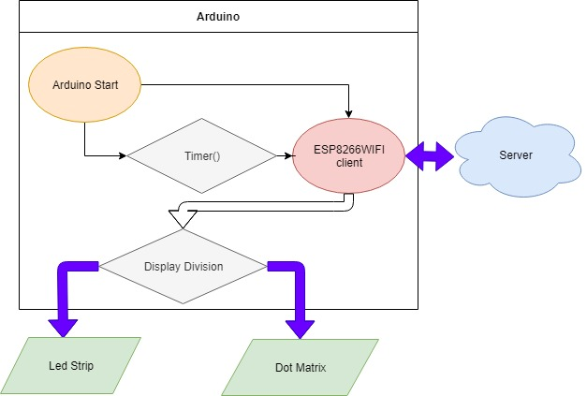
Ⅱ. 진행 상황
종합 설계
스케줄러 블록도

Slide 27
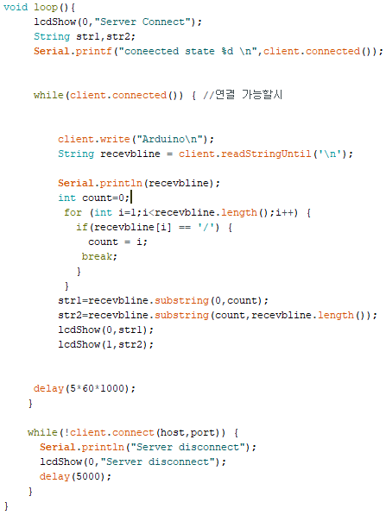
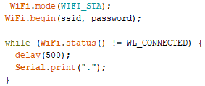

Ⅱ. 진행 상황
종합 설계
스케줄러

Slide 28
Ⅱ. 진행 상황
종합 설계
동영상 시연

Slide 29
Ⅲ. 향후계획
종합 설계
수행 내용 | 일정 (2주 단위)
 | 1 | 2,3 | 4,5 | 6,7 | 8,9 | 10,11 | 12,13 | 14,15
조 편성 및 지도 교수 선정
node.js를 사용한 서버 제작
모듈 제어 (led 스트립)
모듈 제어 (도트 매트릭스)
일정 관리 APP
스케줄러 소프트웨어 제작
스케줄러 하드웨어 제작
최종 시제품 완성

Slide 30
Ⅲ. 향후계획
종합 설계
수행 내용 | 일정 (2주 단위)
 | 1 | 2,3 | 4,5 | 6,7 | 8,9 | 10,11 | 12,13 | 14,15
조 편성 및 지도 교수 선정
node.js를 사용한 서버 제작
모듈 제어 (led 스트립)
모듈 제어 (도트 매트릭스)
일정 관리 APP
스케줄러 소프트웨어 제작
스케줄러 하드웨어 제작
최종 시제품 완성

Slide 31
Ⅱ. 진행상황 – 저번 주 달성률
종합 설계
▶
김원중 – 아두이노로 모듈 제어 프로그래밍
0
↓
50
↓
100
↓
▶
김동욱 – App Fragment 및 Data 관리를 위한 Bundle 구성
0
↓
50
↓
100
↓
▶
임예지 – 부품에 맞는 디자인 설계
0
↓
50
↓
100
↓
▶
신세규 – AWS를 통해 Node.js로 만든 서버 구동
0
↓
50
↓
100
↓

Slide 32
Ⅲ. 향후계획 – 이번 주 목표 (5주차)
종합 설계
▶
김원중 – 아두이노로 모듈 제어 프로그래밍
▶
김동욱 – App Fragment 및 Data 관리를 위한 Bundle 구성
▶
임예지 – 부품에 맞는 디자인 설계
▶
신세규 – AWS를 통해 Node.js로 만든 서버 구동

Slide 33
프로젝트 기획
▶
▶
- THE END -

